Slide 1
Проект по нравственно-патриотическому воспитанию
2013 -2014 учебный год
Воспитатели:
Киндерская Л.В., Дарьина О.Л.

Slide 2
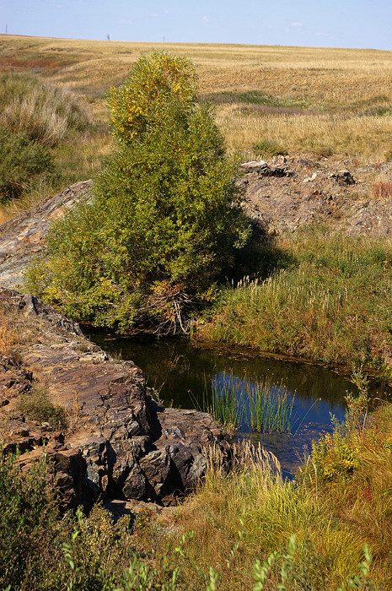
Тема проекта: « Родной свой край люби и знай!»
«Человеку ни как нельзя жить без родины,
как нельзя жить без сердца».
К. Паустовский

Slide 3
Родина, Отечество… В корнях этих слов близкие каждому образы: мать и отец, те, кто даёт жизнь новому существу. Воспитание чувства патриотизма у дошкольников- процесс сложный и длительный. Любовь к близким людям, к детскому саду, к родному городу и к родной стране играют огромную роль в становлении личности ребёнка.

Slide 4
Цель проекта:
Воспитание гражданских чувств, чувства любви к Родине, родному краю, развитие способностей к практическому и умственному экспериментированию, речевому планированию, логическим операциям.

Slide 5
Задачи:
Дать знания детям о родном городе : история, символика, достопримечательности, промышленные объекты, их вред и польза. Экологическая ситуация в городе. Познакомить с именами тех кто основал и прославил город.
Воспитывать любовь к родному городу, краю, умение видеть прекрасное, гордиться им.
Формировать экологическую культуру у детей и их родителей, желание принимать участие в проведении мероприятий по охране окружающей среды.

Slide 6
Вид проекта: познавательный
Участники: дети подготовительной группы, родители воспитанников, педагоги группы, музыкальный руководитель.
Сроки реализации: в течение года.
Основной раздел программы: познавательное развитие.

Slide 7
1.Наблюдение 2.Совместные игры 3.Познавательные игровые занятия 4.Беседы 5.Экскурсии
Методы проекта

Slide 8
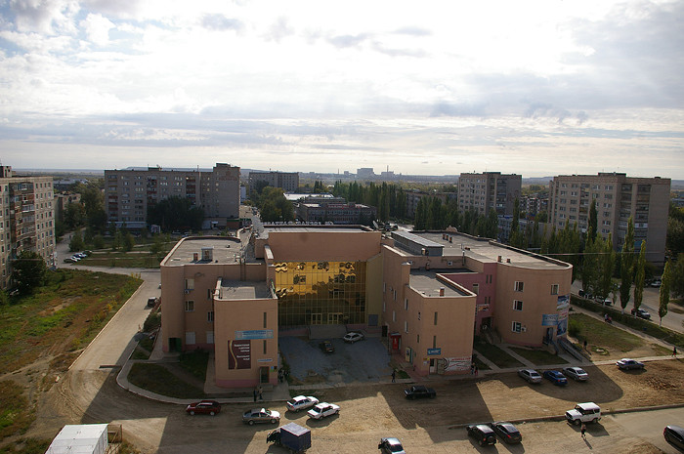
Организационно - практический этап: проведение цикла познавательных занятий и бесед, на темы:
« Город Ясный –прошлое и настоящее»
« Моя Родина – Оренбургскй край!», «Что в нашем городе создано для детей» и др.
Notes:
« Ты вспоминаешь не страну большую, которую изъездил и узнал. Ты вспоминаешь Родину такую, какой её ты в детстве увидал» И действительно, как не велика наша страна, человек связывает своё чувство любви к ней с теми местами, где он родился, вырос; с улицей по которой он ходил и не раз; с двором, где посадил первое деревце.

Slide 9
Занятие по экологии «Земля наш общий дом»

Slide 10
В тесном контакте с родителями были собраны материалы и оформлены альбомы : «Мы первые» - о космосе и его покорителях, «Ясный» - открытки о родном городе, о городах области и страны.

Slide 11
В конкурсе совместного рисунка «Мой любимый город» приняли участие все семьи. Рисунки получились яркие и эмоционально окрашенные.

Slide 12
Укреплению детско-родительских отношений способствовало проведение утренников, посвященных мамам и бабушкам, а также праздника для пап и дедушек ко дню «Защитника отечества»

Slide 13
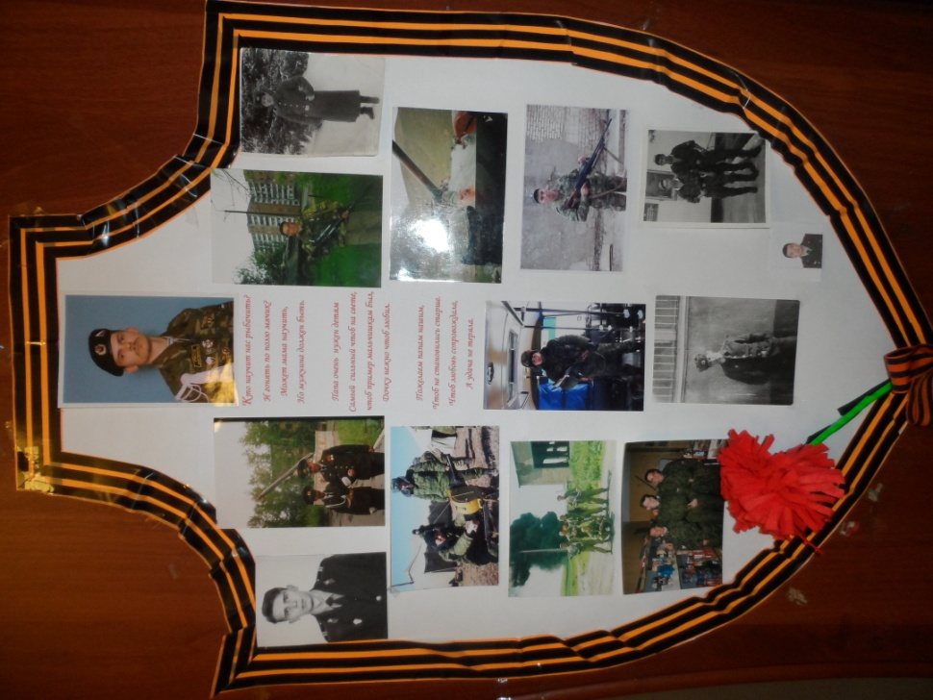

Slide 14
Проводились экскурсии в микрорайоне детского сада, к мемориалу памяти. Большой интерес у детей вызвало посещение музея, где они ознакомились с историей становления и развития нашего города. Интересными и познавательными были встречи с работниками библиотеки.

Slide 15
В процессе ознакомления детей с Родиной, большое внимание уделялось воспитанию гордости за героическое прошлое нашей страны. К празднованию 9 мая планируется провести конкурс чтецов на тему «Этих дней не смолкнет слава», оформить мини - библиотеку «Рассказы, повести, стихи о «Великой Отечественной войне».

Slide 16
Завершающим этапом проекта планируется совместное написание книги «Я за мир на всей планете», которая будет состоять из детских рисунков фотографий, и высказываний

Slide 17
Результаты Входе реализации проекта мы пришли к выводу, что подобные занятия, игры, продуктивная деятельность объединяют детей общими впечатлениями, эмоциями, способствуют формированию коллективных взаимоотношений. Мы надеемся, что проводимая работа поможет детям испытывать любовь и привязанность к родному дому, семье, городу, краю; гордость и уважение за свою нацию, культуру, язык, традиции, гордиться своим народом, его достижениями. Дети будут знать имена тех, кто основал и прославил наш город, научит любоваться природой, бережно относиться к ней.

